Slide 1

Mitologia grega
Projeto por Pedro M. Prieto

Slide 2

Sumario
01
02
03
Introdução
Linha da vida
Valores
04
05
Desafios
Agradecimentos

Slide 3

01
Introdução

Slide 4
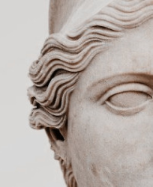

Pontos
Por que esse tema?

Slide 5
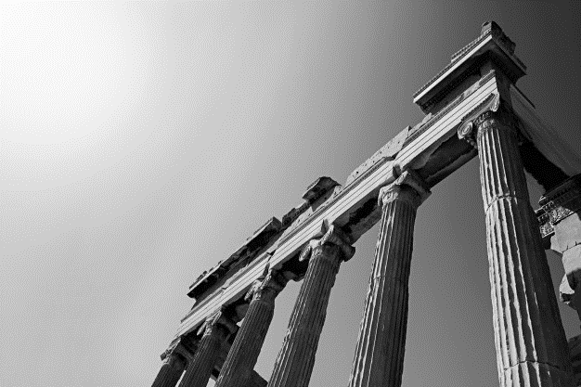
02
Linha da Vida

Slide 6





Linha da vida
12 anos
Hoje
10 anos
14 anos

Slide 7
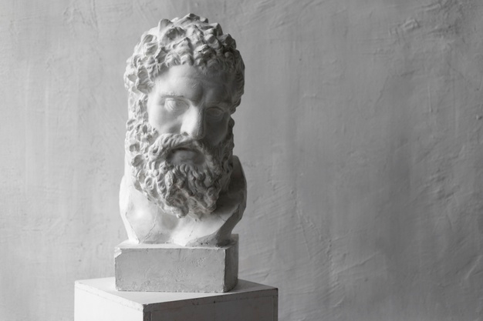
03
Valores

Slide 8
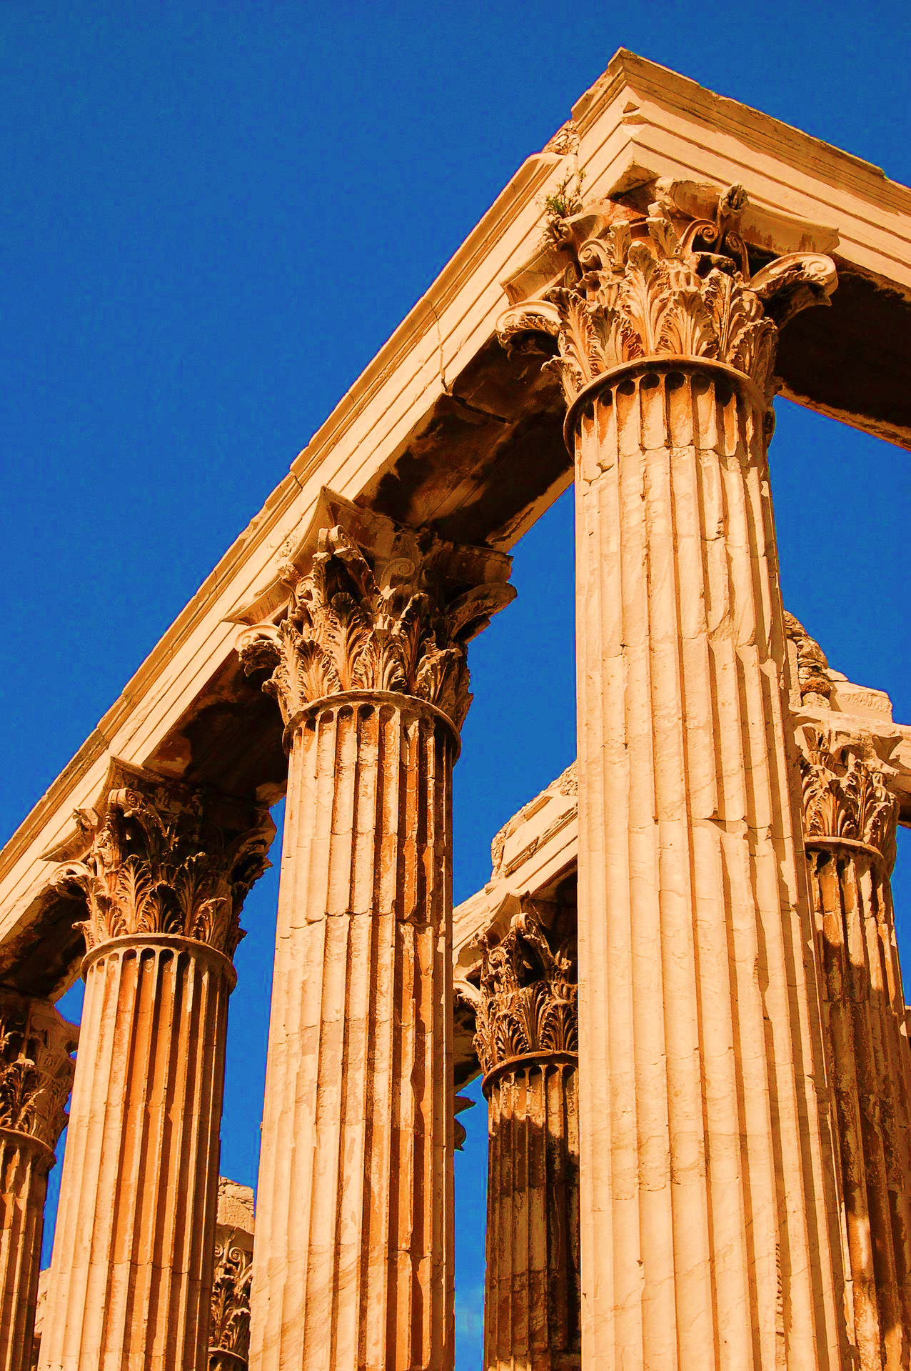
Pilares
Honestidade
Perseverança
Responsabilidade

Slide 9
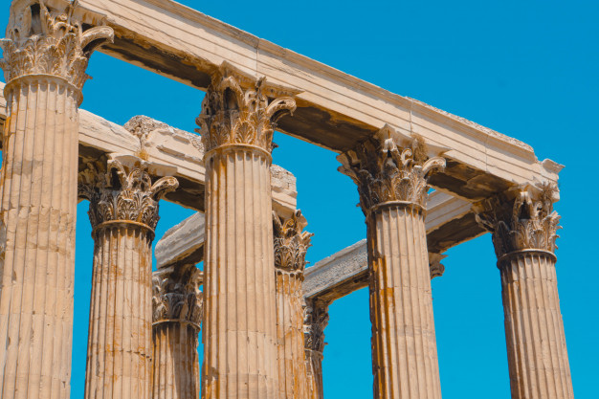
04
Desafios

Slide 10
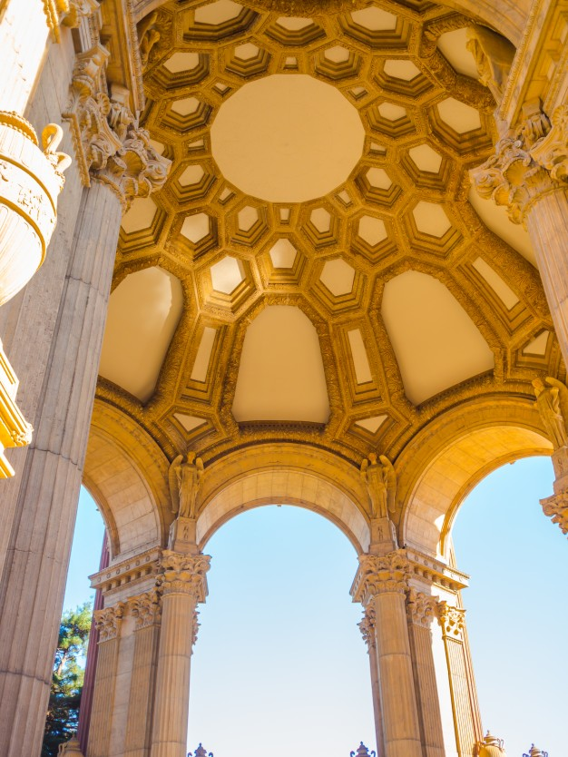
Dificuldades
HTML e CSS
Criatividade
Preguiça
e superações
Procrastinação

Slide 11
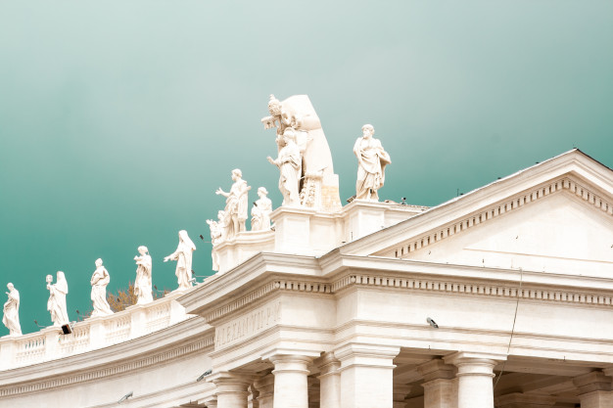
05
Agradecimentos

Slide 12
Agradecimentos
Faculdade
Amigos
Familia
Deus

Slide 13
Obrigado!

